Slide 1
Реализация образовательных программ
в дуальном формате обучения
ГАПОУ ТО
«Заводоуковский агропромышленный техникум»

Slide 2
Реализация практико-ориентированной (дуальной) модели обучения с целью обеспечения кадровых потребностей региона
ППКРС, реализуемые в рамках дуального обучения в 2015-2016 уч. году
Электромонтер по ремонту и обслуживанию электрооборудования в сельскохозяйственном производстве (25 чел.)
Мастер по техническому обслуживанию и ремонту машинно-тракторного парка (5 чел.)
Тракторист-машинист сельскохозяйственного производства (3 чел.)
Формы реализации дуального обучения
Групповое обучение
Обучение по индивидуальному учебному плану
Доля студентов, обучающихся по программам в дуальном формате обучения
(планируемые показатели)
Базовые предприятия
ООО «Агрофирма КРИММ»
ООО «Заводоуковский маслозавод»
ОАО «Заводоуковский машиностроительный завод»
ЗАО «Центральное»
КФХ «Дружба»
ЗАО «Нива-Агро»
ООО «Возрождение»
ЗАО «Флагман»
ЗАО «Тобол»
ЗАО «Падунское»
СПК «Палецкая»
ООО "V- АГРО»
ООО «Земля»

Slide 3
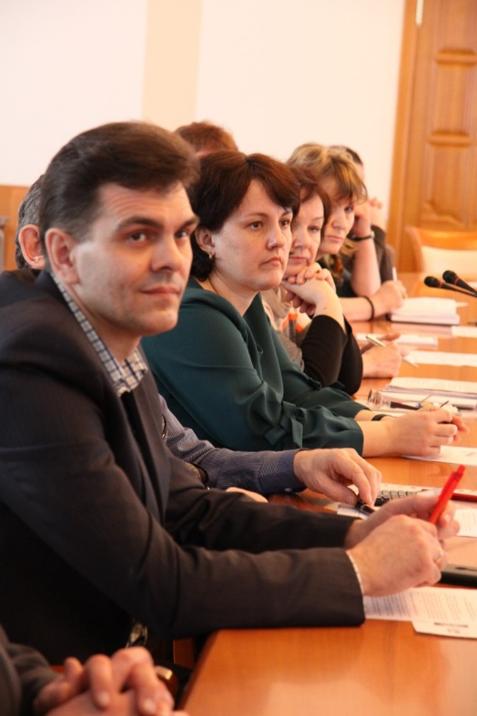
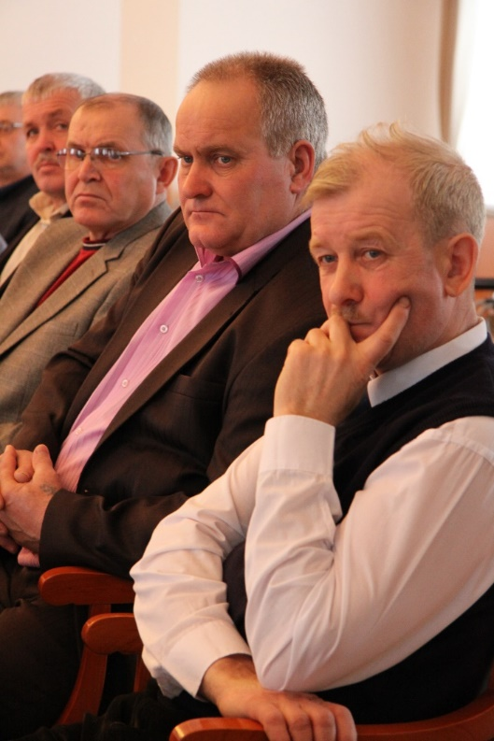
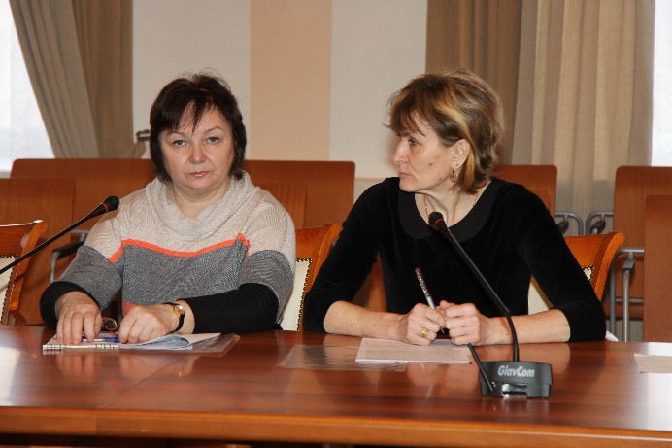
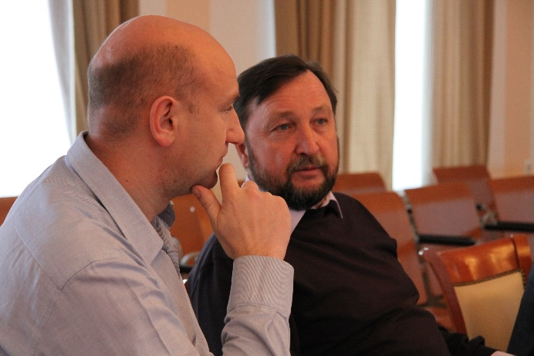
Заседание «Круглого стола» по проблемам внедрения дуальной системы обучения на территории Заводоуковского городского округа

Slide 4
Распределение студентов по базовым предприятиям
 | Ф.И.О. обучающегося | Предприятие | Ф.И.О. наставника от предприятия
1 | Абилькин Руслан Есенеевич | ООО «Возрождение» Заводоуковский городской округ с. Новая Заимка | Бетехтин А.Н. , гл. инженер
2 | Алфимов Андрей Александрович | ООО «Агрофирма КРИММ» с. Упорово | Данилевич В.А. , гл. энергетик
3 | Архипов Николай Васильевич | ЗАО «Нива-Агро» Упоровский район, с.Масали | Андреев Л.К. , гл. инженер
4 | Базанов Даниил Михайлович | ЗАО «Падунское» с. Падун, Заводоуковский городской округ | Вознев А.М., энергетик
5 | Бетнев Денис Андреевич | ЗАО «Нива-Агро» Упоровский район, с. Масали | Андреев Л.К., гл. инженер
6 | Васильев Алексей Васильевич | ЗАО «Падунское» с. Падун, Заводоуковский городской округ | Вознев Александр Михайлович, энергетик
7 | Денисов Евгений Николаевич | ООО «Заводоуковский маслозавод» г. Заводоуковск | Блинов В.Н., гл. энергетик
8 | Евин Роман Александрович | ООО «Возрождение» Заводоуковский район, с. Новая Заимка | Бетехтин А. Н., главный инженер
9 | Исаев Александр Сергеевич | ЗАО «Падунское» с. Падун, Заводоуковский городской округ | Вознев А.М., энергетик
10 | Клюкин Виктор Вячеславович | ЗАО «Падунское» с. Падун, Заводоуковский городской округ | Аксенов Н.М., энергетик
11 | Курылин Егор Сергеевич | ООО «Заводоуковский элеватор» г. Заводоуковск | Григорьев А.Ю., гл. энергетик
12 | Лакшеев Николай Алексеевич | ООО «Заводоуковский элеватор» г. Заводоуковск | Григорьев А.Ю., гл. энергетик

Slide 6
Notes:
За основу Учебной программы мы взяли макет, который был предложен нам в ЦНАО на одной из сессий, в котором расписано содержание занятий на базе техникума и то, что выносится на предприятие. В настоящий момент эта программа идет согласование с предприятиями.

Slide 7
Notes:
В настоящее время нашими педагогами разрабатываются инструкционные карты, с которыми предстоит работать студентам на предприятии.

Slide 10
Протокол результатов выполнения практических квалификационных работ

Slide 11
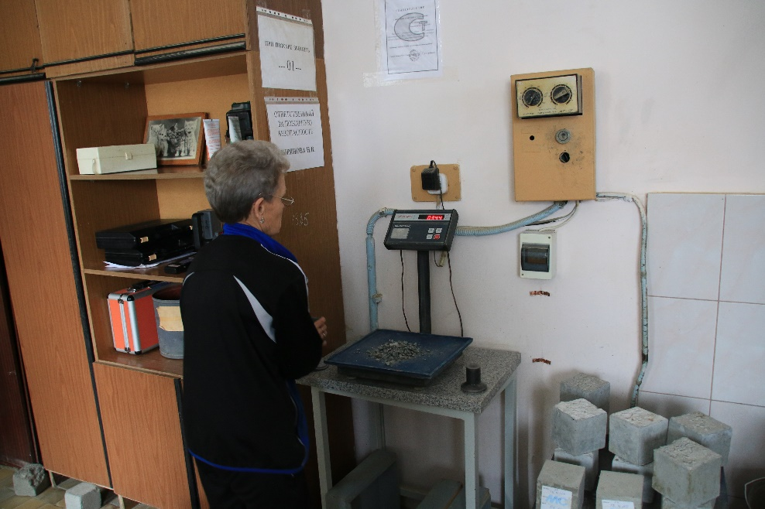
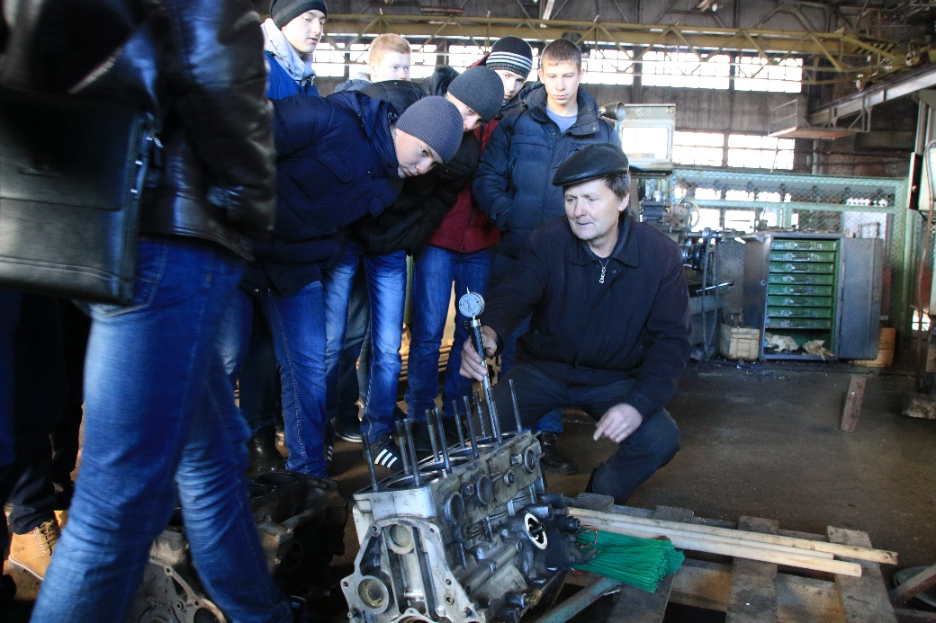
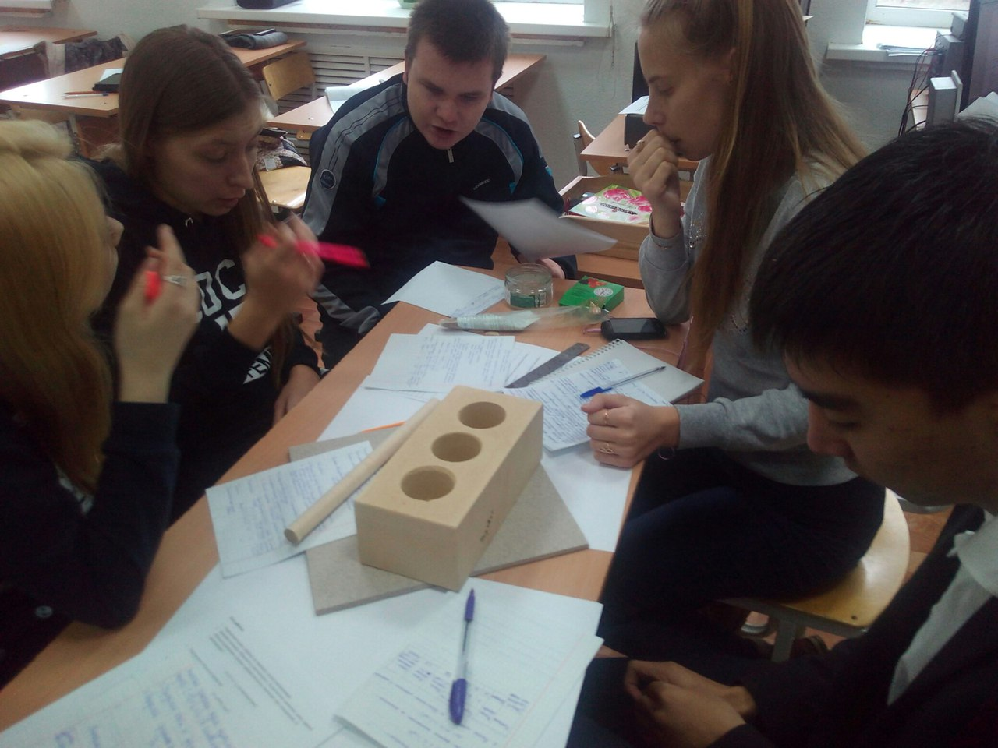
Лабораторно-практические занятия в условиях реального производства
(Новозаимская МТС, Заводоуковский КСМ)

Slide 12
